Slide 1
导演阐述
张杨洋 秦雨禾

Slide 2
目录
立意
二次创作
人物
预期效果（导演阐述）

Slide 3
立意
《火种》通过描述大鹏地区抗日青年组织抗日救亡活动的英勇事迹来展现了中华民族伟大不屈的抗争精神，展现了主人公们爱国奉献、敢于牺牲的美好品质，体现了反对侵略、维护和平的主题。
写实的正剧

Slide 4
二次创作
倒叙
利用老年的黄闻和欧阳珊的重逢，切入故事主线，前后呼应
基于人物侧写对人物的服装、道具进行设计
根据剧情设置合适的音乐、音效

Slide 5
人物
黄闻
具有群众基础，声音洪伟

Slide 6
欧阳珊
正直善良，敢于抗争

Slide 7
潘清
外表可爱，内心坚强

Slide 8
刘黑仔
潇洒帅气，精明强干

Slide 9
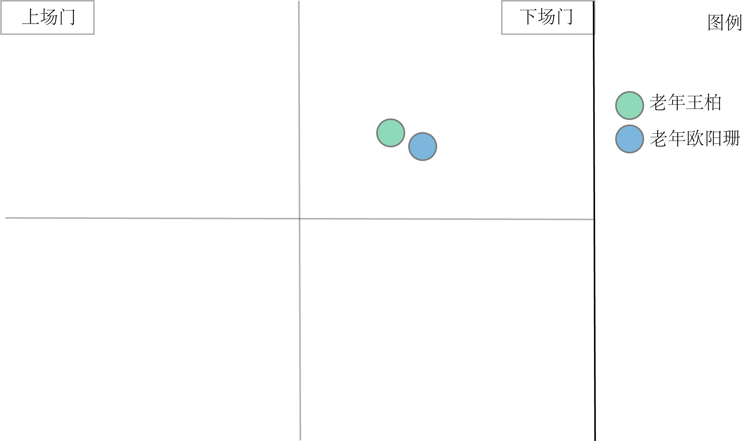
预期效果
第一幕
人物：老年王柏、欧阳珊

Slide 10
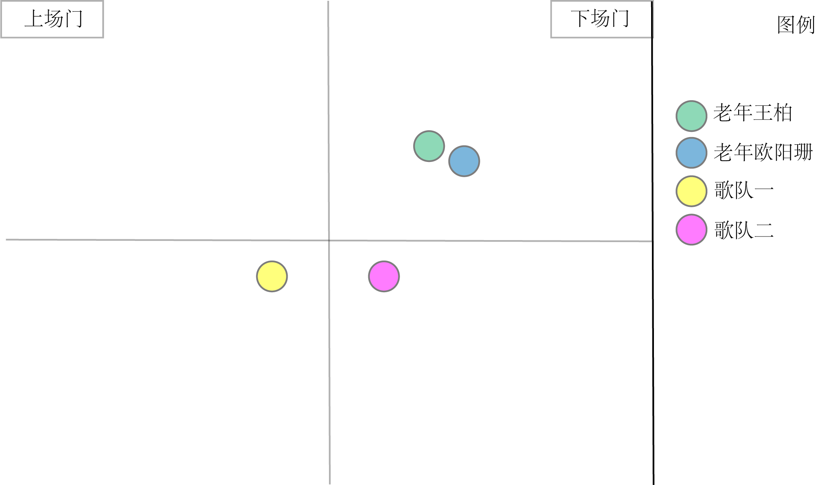
预期效果
第二幕
人物：歌队一歌队二上场
老年欧阳珊和王柏静止

Slide 11
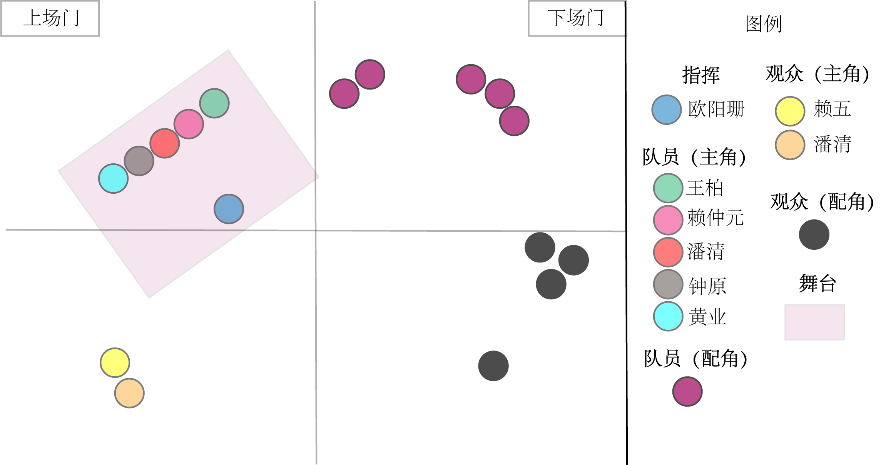
预期效果
第三幕
人物：
欧阳珊背对观众指挥
王柏、赖仲元、潘清、钟原、黄业唱歌
群演撒传单、挂灯笼、发杂志

Slide 12
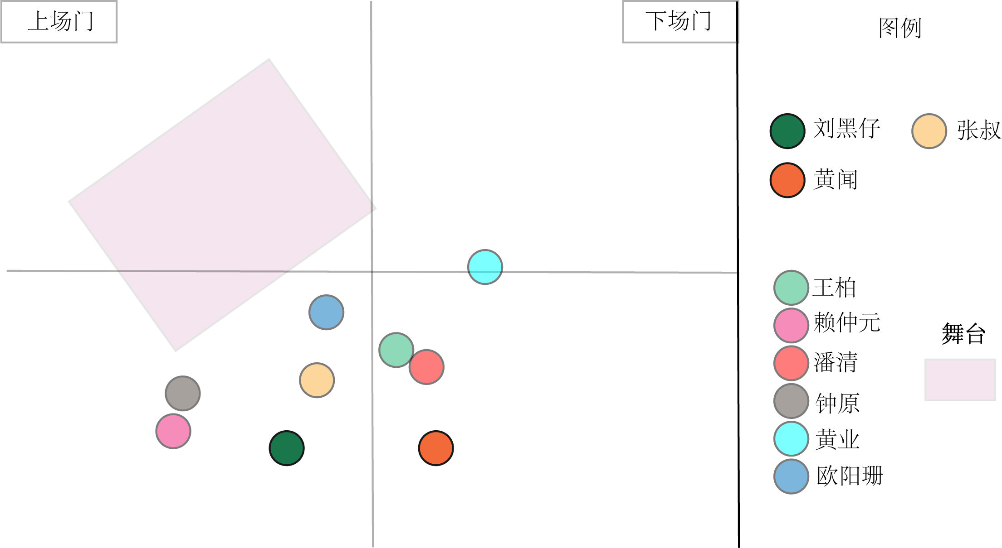
预期效果
第四幕
黄闻上场
爆炸，大家四处逃窜
无关群众撤离，剩下的演员留下来，
靠近黄闻听刘黑仔讲话

Slide 13
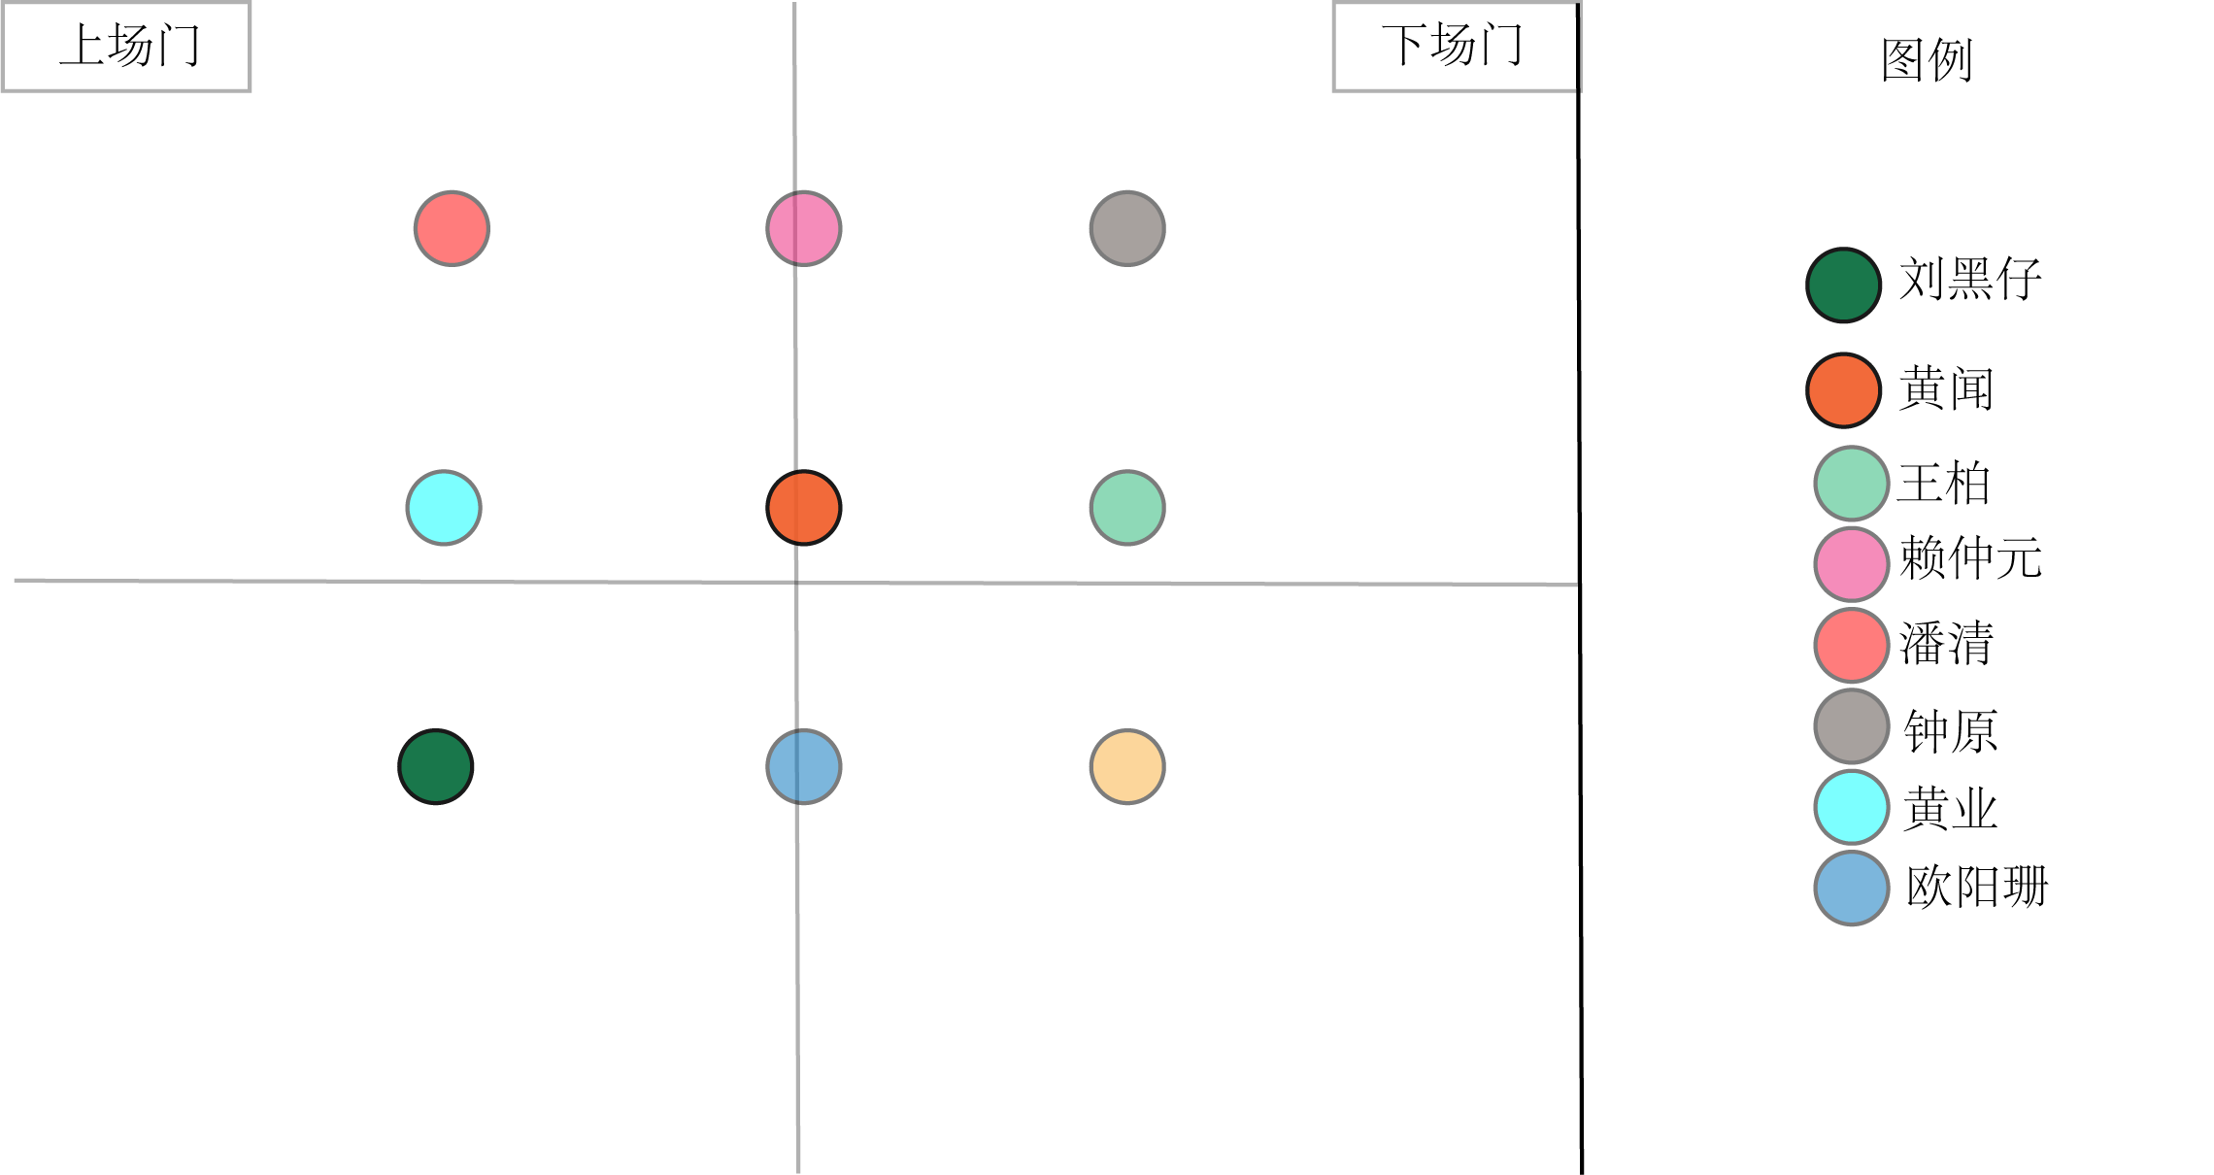
预期效果
第五幕
海滩打仗
九个人列队站好，
台词表演完毕后就进行队列

Slide 14
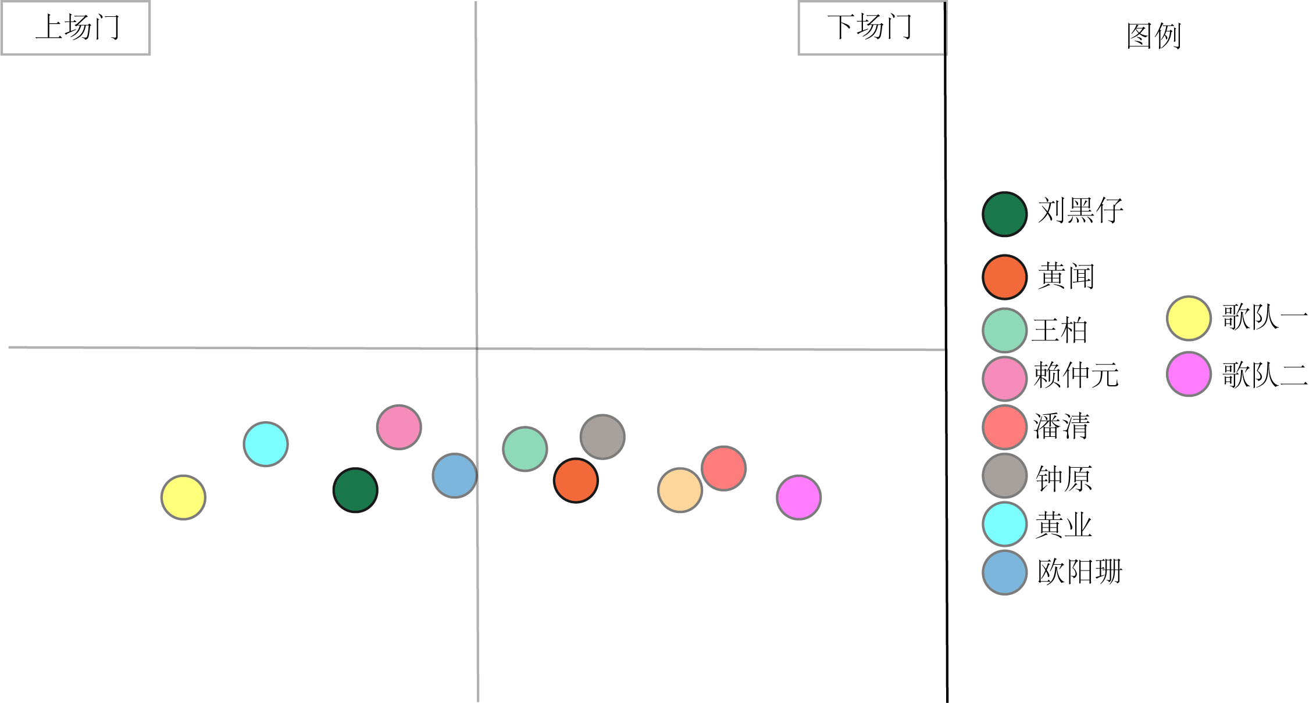
预期效果
第六幕
歌队一歌队二介绍
人员一个个到台前来进行叙述

Slide 15
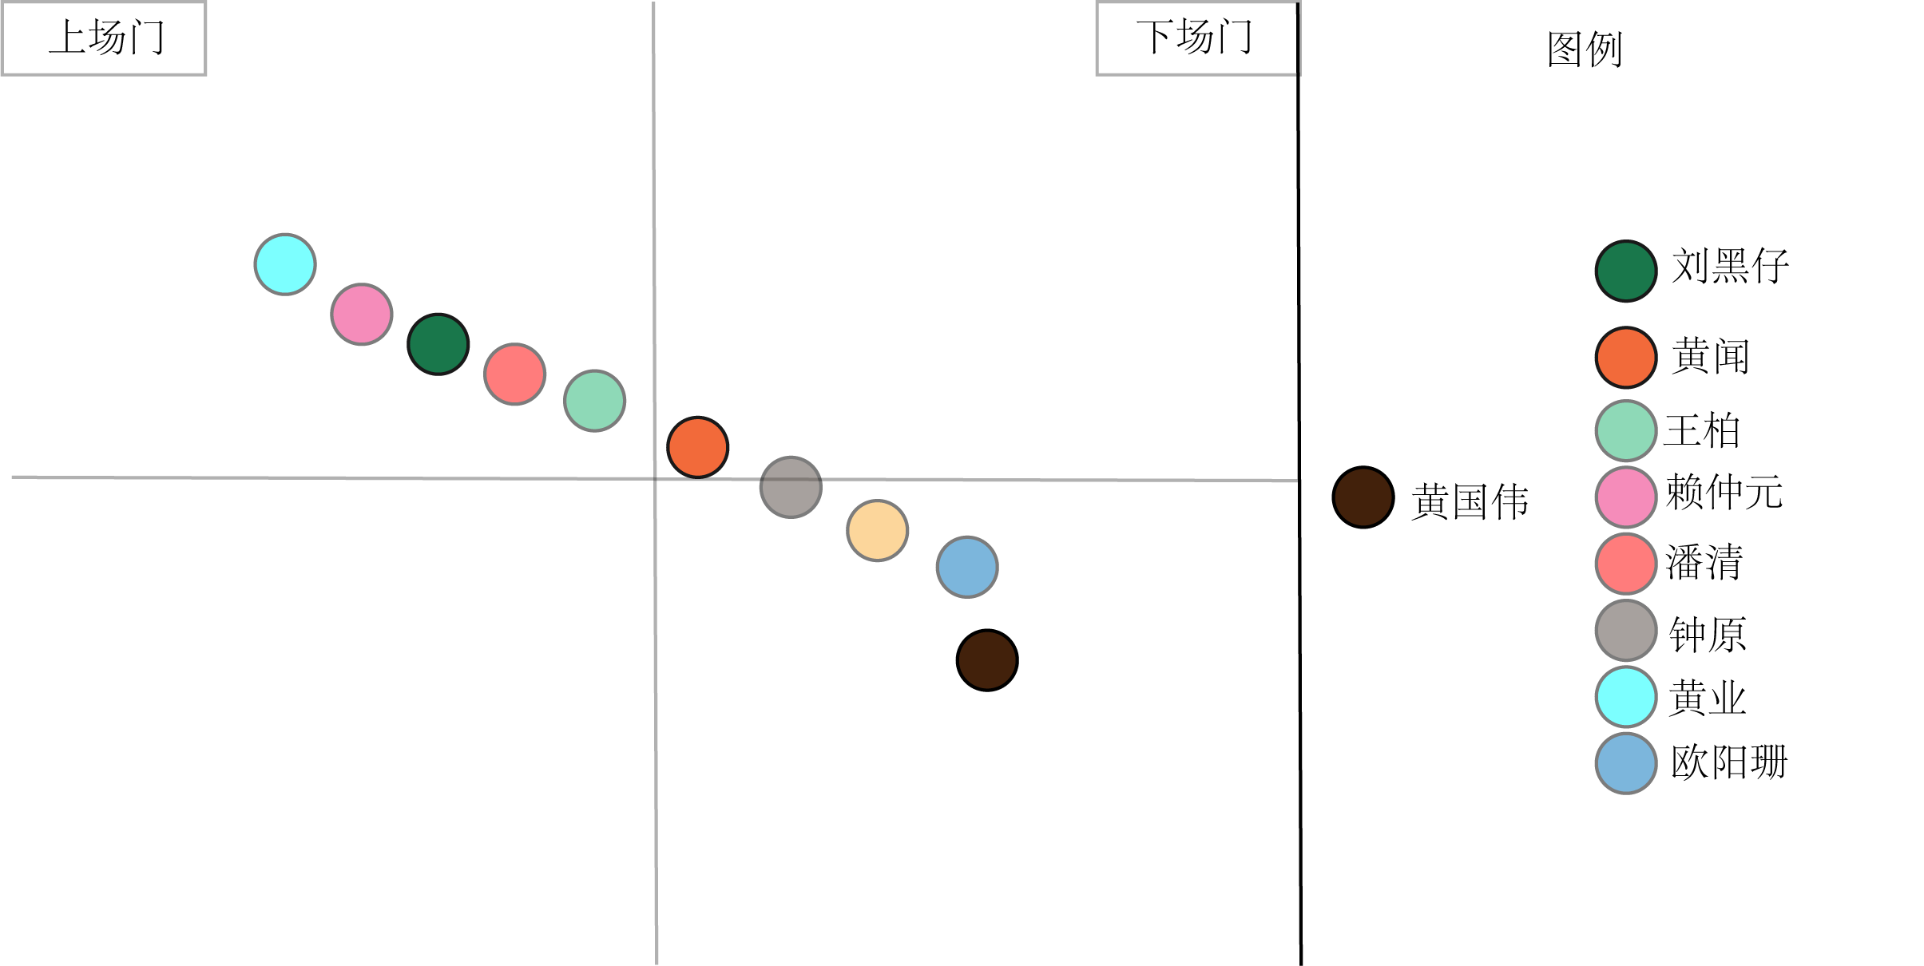
预期效果
第七幕

Slide 16
谢谢大家！

